Slide 1
消費者の役割について
考えよう
教師用手引き
めあて
私たちが消費者として生活する上で大切なことを考えよう
Notes:
＜ねらい＞
消費者の役割について理解できる。
＜進め方とポイント＞
１ 本資料を提示。
２ ワークシートに，今日のめあてを記入することを伝える。

Slide 2
消費者について
生活の中で文房具や衣類，食べ物などを買ったり，買った物を使ったりすることを（消 費）という。
消費する人のことを（消費者） という。
すべての人が（消費者） である。
（ ）
（ ）
（ ）
Notes:
３ 消費者についてまとめる。
買ったり，買った物を使ったりすることを「消費」といい，消費する人のことを 「消費者」ということを説明する。すべての人が「消費者」であることを確認しておく。

Slide 3
消費者の役割について考えよう
必要な物を手に入れる方法として，どのような方法がありますか
自分で作る
ゆずってもらう
借りる
買う
いっしょに使う
（シェアする）
修理する
リフォーム
Notes:
４ ワークシート２(１)を使う。
必要な物を手に入れる方法として，どのような方法があるか考え，発表できるようにする。
本資料を見ることにより，買う以外に様々な方法があることに気付くことができるようにする。

Slide 4
消費者の役割について考えよう
○買う前
  本当に必要かどうかをよく考える
  「買う」以外の必要な物を手に入れる方法 を考える
  品物の質や機能，金額などをよく調べる
○買うときに
  買い物袋を持参する
  不用な包装を断る
  必要なものを必要なだけ買う
  環境のことを考えた商品を選ぶ
○買った後
  長持ちするよう手入れしながら大切に使う
  十分に活用して最後まで使い切る
Notes:
５ ワークシート２(２)を使う。
消費者の役割についてまとめる。 買う前に考えること，買うときに考えること，買った後にどのように使うとよいかについてまとめる。
６ 各自が考えたことを発表したり，グループで考えたりする。

Slide 5
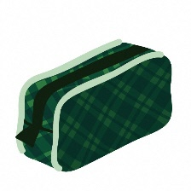
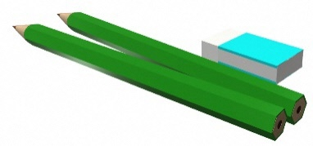
筆箱の中を全部出して分類してみよう
毎日使う物
あまり使わない物
使わない物
Notes:
７ 本資料を提示。
ワークシート３(１)を使う。
日常的に使っている筆箱（または机の道具箱でもよい）の中身を実際に全部出して，使用頻度によって分類し，グループ毎に分けて置かせる。どのような物があったか，ワークシートに記入できるようにする。
※整理収納の基本。整理した場所から，一度全部取り出して，３つに分類した後に使用頻度で分ける。使用頻度の低いものは，別の場所に保管する。

Slide 6
ふり返ってみよう
使わない文房具は，どのくらいあっただろうか。それらは，どのようにして手に入れましたか
使わないものを増やさないためには
どうすればよいのか考えてみよう
物を買う時や使う時に大切なこと
Notes:
８ 記入が終わったら，文房具を筆入れに戻す。使っていない物は，別の袋に入れるなどして持ち帰り，家に置いておくよう伝える。
ワークシート３(２)を使う。
使っていない物がどのような物かを振り返り，むだな買物をしていないか，物を大切に使っているかを考えることができるようにする。
使わないものを増やさないためにはどうすればよいかを考えることができるようにするとともに，物を買う時や使う時に大切なこととして物もお金と同様に「かぎりある」ものであり，物を大切にする気持ちを持つことや計画的に買い物をすることの大切さに気付くようにする。

